Slide 1


第12章 图形用户界面编程
· tkinter概述
· tkinter组件概述
· 基础组件介绍
· 几何布局管理器
· 事件处理
· 菜单
· 消息对话框

Slide 2
 学习目标
掌握 事件处理方式，菜单、消息对话框组件
掌握 使用tkinter基本组件，更改GUI样式
1
2
掌握
掌握
熟悉
了解
了解 图形用户界面，图形用户界面开发工具
熟悉 几何布局管理器
3
4

Slide 3

目录页
01 tkinter概述
02 tkinter组件概述
03 基础组件介绍
04 几何布局管理器
05 事件处理
06 菜单

Slide 4
目录页
07 消息对话框（messagebox）
08 实例3：用户登录

Slide 5
过渡页
01 tkinter概述
02 tkinter组件概述
03 基础组件介绍
04 几何布局管理器
05 事件处理
06 菜单

Slide 6
认识tkinter
图形用户界面（Graphical User Interface，简称GUI）是指采用图形方式显示的计算机操作系统用户界面。
tkinter是Python默认的GUI，它简单易用、可移植性良好，常被应用于小型图形界面应用程序的快速开发。

Slide 7
图形界面编程要点
使用Python自带tkinter库，简单
使用PyQt，精美，但是学习难度较大

Slide 8
tkinter的常用控件
控件 | 描述
Button | 按钮
Canvas | 画布，显示图形如线条或文本
Checkbutton | 多选框(方形)
Entry | 单行编辑框(输入框)
Frame | 框架，上面可以摆放多个控件
Label | 标签 ，可以显示文本和图像
Listbox | 列表框
Menubutton | 带菜单的按钮
Menu | 菜单
Message | 消息，显示多行文本
OptionMenu | 带下拉菜单的按钮
Radiobutton | 单选框(圆形)
Scale | 滑块标尺，可以做一定范围内的数值选择
Scrollbar | 卷滚条，使内容在显示区域内上下滚动
Text | 多行编辑框（输入框）
Toplevel | 顶层窗口，可以用于弹出自定义对话框
Spinbox | 微调输入框。可以输入数值，也可以用上下箭头微调数值
PanedWindow | 滑动分割窗口。可以将一个窗口分成几块，交界处可以拖动，改变各块大小
LabelFrame | 带文字标签的框架，上面可以摆放多个控件

Slide 9

认识tkinter
进行GUI开发之前需先导入tkinter模块。
import tkinter
import tkinter as tk
from tkinter import *

Slide 10
认识tkinter
搭建图形界面之前，需要先创建一个根窗口（也称为主窗口）。使用tkinter模块中Tk类的构造方法可以创建根窗口对象。
根窗口对象 = Tk()

Slide 11
认识tkinter
为保证能随时接收用户消息，根窗口应进入消息循环，使GUI程序应总是处于运行状态。
根窗口对象.mainloop()

Slide 12
tkinter的常用控件
import tkinter as tk
win = tk.Tk() #生成一个窗口
tk.Label(win,.....) #在窗口win上生成一个Label，该Label的母体是win
ckb = tk.Checkbutton(win,.....) #在窗口上生成一个Checkbutton
frm = tk.Frame(win,.....) #在窗口上生成一个Frame
bt = tk.Button(frm,......) #在frm上生成一个Button
win.mainloop() #根窗口应进入消息循环，使GUI程序应总是处于运行状态

Slide 13
tkinter的扩展控件
from tkinter import ttk
#tk中的控件ttk中都有，且更美观，用法基本和tk一样，且ttk多出几个控件
控件 | 描述
Treeview | 树形列表
Progressbar | 进度条
Notebook | 多页标签
LabeledScale | 带文字的滑块标尺
PanedWindow | 分栏窗口
tree = ttk.Treeview(win,......)

Slide 14
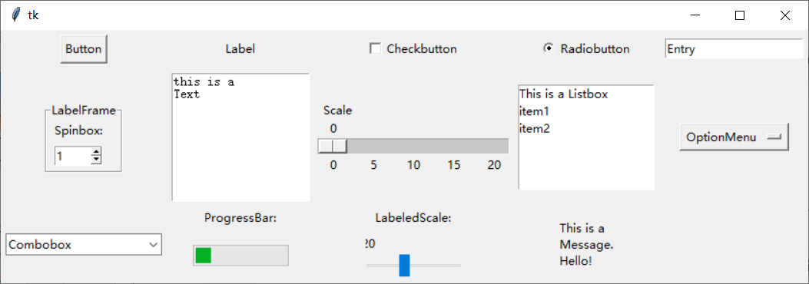
tkinter的常用控件

Slide 15
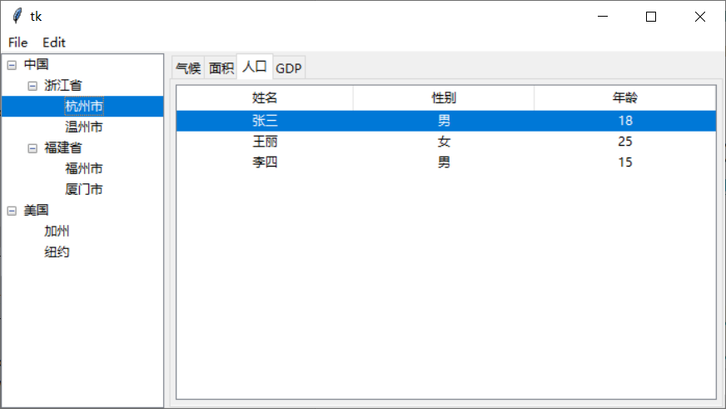
tkinter的常用控件
PanedWindow
Notebook
Menu
Treeview
Treeview

Slide 16
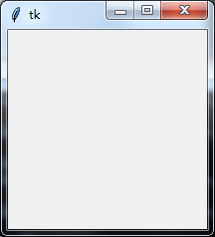
认识tkinter
示例：
from tkinter import *
root = Tk()
root.mainloop()
此时创建的根窗口是一个空窗口。

Slide 17
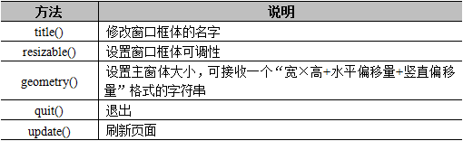
认识tkinter
可以通过如下方法设置根窗口：

Slide 18

认识tkinter
图形界面程序中的根窗口类似绘图时所需的画纸，每个程序只能有一个根窗口，但可以有多个利用Toplevel创建的窗口。

Slide 19
构建简单的GUI
图形界面窗口中含有各种各样的元素，如文本信息、按钮、文本框等，GUI编程中通过添加组件的方式在根窗口中呈现这些元素。
根窗口
标签
文本框

Slide 20
构建简单的GUI
创建带有Label的窗口
Label组件用于显示一小段文本。
使用tkinter中Label的构造方法Label()可以创建Label组件
创建Label组件时首先需要为其指定父组件
其次需要通过text属性为其提供要被显示的文本。

Slide 21

构建简单的GUI
创建带有Label的窗口
创建GUI窗口并显示文本信息“hello world”的示例如下。
from tkinter import *
root = Tk()
label = Label(root,text='hello world') label.pack()
root.mainloop()

Slide 22
构建简单的GUI
组件可以是独立的，也可以作为容器存在。若一个组件“包含”其它组件，那么这个组件称为父组件，其他被该组件包含的组件称为子组件。

Slide 23
构建简单的GUI
变化的Label信息
实现显示信息动态变化功能的最简单的方式是通过Label的config()方法，利用关键字参数直接更新Label的text属性。
from tkinter import *
root = Tk()
label = Label(root, text='hello world')
label.pack()
label.config(text='this is a test')
root.mainloop()

Slide 24

构建简单的GUI
思考
是否能实现这种情境：多个组件使用同一个变量设置显示信息，若该变量改变，组件显示的信息同步变化？

Slide 25
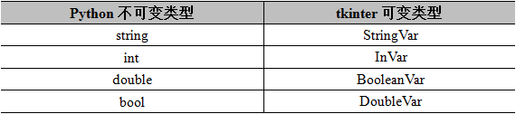
构建简单的GUI
变化的Label信息
tkinter定义了一些可变类型，它们与Python不可变类型（字符串、整型、浮点型、布尔类型）的对应关系如下表所示。

Slide 26
构建简单的GUI
变化的Label信息
from tkinter import *
root = Tk()
data = StringVar()
data.set('可变变量测试-标签框')
label1 = Label(root, textvariable=data)
label1.pack()
# data.set("改变标签的值") #观察该句变化
root.mainloop()
tkinter中可变类型数据的值通过set()方法和get()方法来设置和获取。可变类型数据可以就地更新，并在其值发生变化时通知相关组件以实现GUI的同步更新。

Slide 27
tkinter布局
pack布局,place布局
grid布局在窗口上布置网格(grid)，控件放在网格单元里面

Slide 28
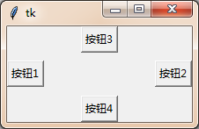
pack布局管理器
示例：默认是放在中间
button_one = Button(text='按钮1')
button_one.pack(side=LEFT)
button_two = Button(text='按钮2')
button_two.pack(side=RIGHT)
button_three = Button(text='按钮3')
button_three.pack(side=TOP)
button_four = Button(text='按钮4')
button_four.pack(side=BOTTOM)

Slide 29
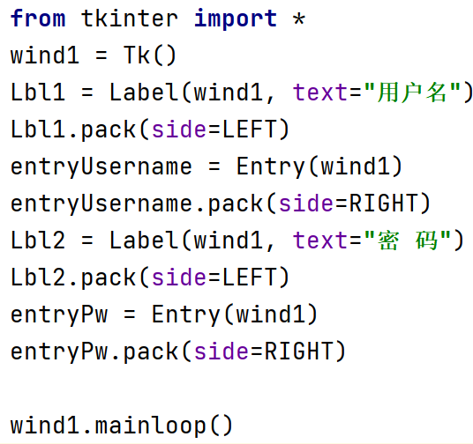

pack布局管理器
简单的案例用pack，实用角度grid
例如：登录界面

Slide 30
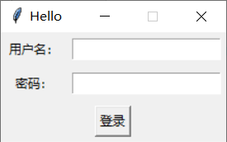
tkinter布局
pack布局,place布局
grid布局在窗口上布置网格(grid)，控件放在网格单元里面

Slide 31
用grid进行布局
import tkinter as tk
win = tk.Tk() #创建窗口
win.title("Hello") #指定窗口标题
label1 = tk.Label(win,text="用户名：") #创建属于win上的图文标签控件
label2 = tk.Label(win,text="密码：")
etUsername = tk.Entry(win) #创建属于win的单行编辑框控件，用于输入用户名
etPassword = tk.Entry(win) #创建密码编辑框
label1.grid(row=0,column=0,padx=5,pady=5)
#label1放在第0行第0列，上下左右都留白5像素
label2.grid(row=1,column=0,padx=5,pady=5)
etUsername.grid(row=0,column = 1,padx=5,pady=5) #用户名输入框放在第0行第1列
etPassword.grid(row=1,column = 1,padx=5,pady=5) #密码输入框放在第1行第1列
btLogin = tk.Button(win,text="登录") #创建属于win的按钮控件
btLogin.grid(row=2,column=0,columnspan=2,padx=5,pady=5)
#btLogin放在第2行第0列，跨2列
win.mainloop() #显示窗口

Slide 32
默认情况下的grid规则
一个单元格只能放一个控件，控件在单元格中居中摆放。
不同控件高宽可以不同，因此网格不同行可以不一样高，不同列也可以不一样宽。但同一行的单元格是一样高的，同一列的单元格也是一样宽的。
一行的高度，以该行中包含最高控件的那个单元格为准。单元格的高度，等于该单元格中摆放的控件的高度（控件如果有上下留白，还要加上留白的高度）。列宽度也是类似的处理方式。
若不指定窗口的大小和显示位置，则窗口大小和网格的大小一样，即恰好能包裹所有控件；显示位置则由Python自行决定。

Slide 33
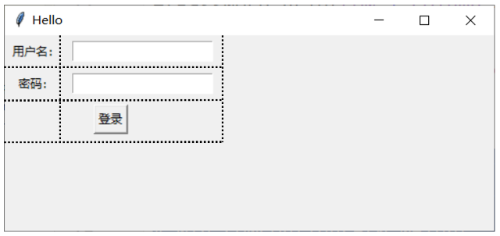
默认情况下的grid规则
如果指定了窗口大小，或者用户拖拽窗口边缘将窗口变大，就会发生网格小于窗口大小的情况
win.geometry("800x500+200+100") 字母x
设定窗口宽800像素，高500，左上角位于（200，100）

Slide 34
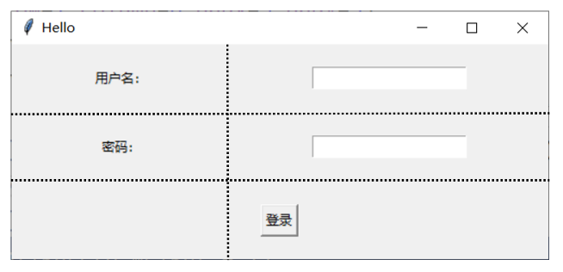
grid规则
可以做到网格随着窗口大小变化自动变化，填满窗口，
并且控件依然居中显示
win.geometry("500x200")
win.columnconfigure(0,weight = 1)
#指定第0列增量分配权重为1
win.columnconfigure(1,weight = 1)
win.rowconfigure(0,weight = 1)
#指定第0行增量分配权重为1
win.rowconfigure(1,weight = 1)
win.rowconfigure(2,weight = 1)
win.mainloop()
行列默认增量分配权重为0，宽高
不会随着窗口大小变化而变化

Slide 35
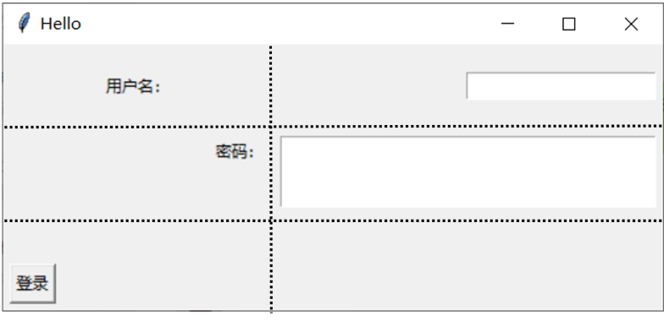
grid()函数的sticky参数
sticky指明控件在单元格中的“贴边方式”，即是否要贴着单元格的四条边。该参数可以是个字符串，包含"E","W","S","N"四个字符中的一个或多个。
label2.grid(row=1,column=0,padx=5,pady=5,sticky="NE")
#密码标签靠左上角
etUsername.grid(row=0,column = 1,padx=5,pady=5,sticky="E")
#用户名编辑框靠右
etPassword.grid(row=1,column = 1,padx=5,pady=5,sticky="EWSN")
#密码编辑框占满单元格
btLogin.grid(row=2,column=0,
columnspan=2,padx=5,pady=5,
sticky="SW")
#登录按钮靠左下

Slide 36
使用Frame控件进行布局
控件多了，要算每个控件行、列、rowspan,columnspan很麻烦
Frame控件上面还可以摆放控件，可以当作底板使用
可以在Frame控件上面设置网格进行Grid布局，摆放多个控件

Slide 37
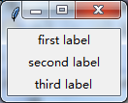
构建简单的GUI
框架Frame
Frame默认是一个不可见组件，它不在屏幕上显示，而用于组织其它组件。
root = Tk()
frame = Frame(root)
first_label = Label(frame,text='first label')
second_label = Label(frame,text='second label')
third_label = Label(frame,text='third label')

Slide 38
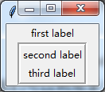
构建简单的GUI
框架Frame
实际中一般会利用多个Frame对组件进行分组排布。例如，使用两个Frame分别容纳这三个标签，并为Frame添加边框。
root = Tk()
frame = Frame(root)
frame2 = Frame(root,borderwidth=4,relief=GROOVE)
first_label = Label(frame,text='first label')
second_label = Label(frame2,text='second label')
third_label = Label(frame2,text='third label')

Slide 39
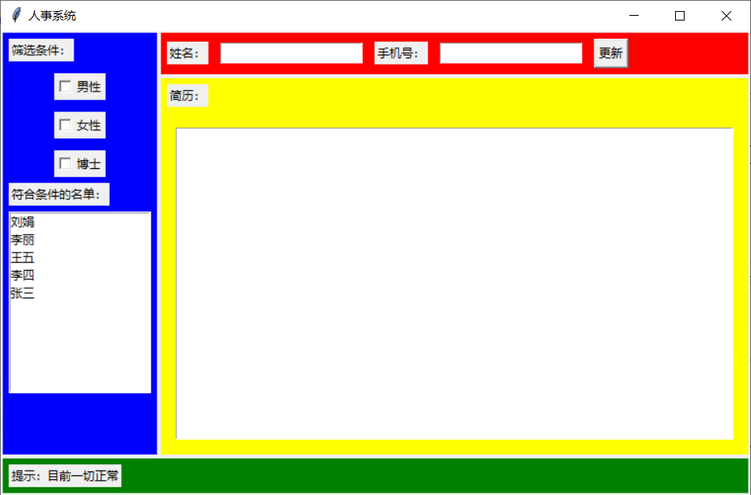
使用Frame控件进行布局
frm01Red
frm11Yellow
frm00Blue
frm20Green

Slide 40
使用Frame控件
import tkinter as tk
win = tk.Tk()
win.title('人事系统')
frm01Red = tk.Frame(win,bg="red",highlightthickness=2) #背景红色，边框宽度2
frm01Red.grid(row=0,column=1,sticky="WE")
tk.Label(frm01Red, text="姓名：").grid(row=0,column=0,padx=6,pady=6)
tk.Entry(frm01Red).grid(row=0,column=1,padx=6,pady=6)
tk.Label(frm01Red, text="手机号：").grid(row=0,column=2,padx=6,pady=6)
tk.Entry(frm01Red).grid(row=0,column=3,padx=6,pady=6)
tk.Button(frm01Red,text="更新").grid(row=0,column=4,padx=6,pady=6)
frm00Blue = tk.Frame(win, bg="blue",highlightthickness=2)
frm00Blue.grid(row=0,column=0,rowspan=2,sticky="NS")
tk.Label(frm00Blue,text="筛选条件：").grid( row = 0,
padx=6,pady=6,sticky="W")
tk.Checkbutton(frm00Blue,text="男性").grid( row = 1,padx=6,pady=6)
tk.Checkbutton(frm00Blue,text="女性").grid( row = 2,padx=6,pady=6)
tk.Checkbutton(frm00Blue,text="博士").grid( row = 3,padx=6,pady=6)

Slide 41
使用Frame控件
tk.Label(frm00Blue,text="符合条件的名单：").grid( row = 4,
padx=6,sticky="W")
nameList = tk.Listbox(frm00Blue)
nameList.grid(row=5,padx=6,pady=6)
for x in ['张三','李四','王五','李丽','刘娟']:
nameList.insert(tk.END,x) #将x插入到列表框尾部。
frm20Green = tk.Frame(win, bg='green',highlightthickness=2)
frm20Green.grid(row=2,column=0,columnspan=2,sticky="WE")
tk.Label(frm20Green, text="提示：目前一切正常").grid(row=0,padx=6,pady=6)
frm11Yellow = tk.Frame(win, bg='yellow',highlightthickness=2)
frm11Yellow.grid(row=1,column=1,sticky="NSWE") #要贴住单元格四条边
frm11Yellow.rowconfigure(1,weight=1) #使得frm11Yellow中第1行高度会自动伸缩
frm11Yellow.columnconfigure(0, weight=1)
tk.Label(frm11Yellow,text="简历：").grid(row=0,
padx=6,pady=6,sticky="W")
tk.Text(frm11Yellow).grid(row=1,padx=15,pady=15,sticky="NSWE")
# sticky="NSWE"使得该多行编辑框会自动保持填满整个单元格

Slide 42
使用Frame控件进行布局
win.rowconfigure(1, weight=1)
win.columnconfigure(1, weight=1)
win.mainloop()

Slide 43


构建简单的GUI
文本框
Entry组件可接收用户输入的单行文本，若该组件与可变数据关联，程序将能根据用户的输入自动更新数据；若同时可变数据又与Label组件关联，用户便可主动修改Label显示的信息。
root = Tk()
frame = Frame(root)
data = StringVar()
label = Label(frame,textvariable=data) entry = Entry(frame,textvariable=data)

Slide 44
多学一招：MVC设计模式
MVC全称为Model-View-Controller，即模型-视图-控制器，按照此种设计模式设计程序时会将应用程序的输入、处理和输出分开，把程序分成三个核心部分：模型、视图和控制器，如此开发人员可使每个核心处理自己的任务。

Slide 45
多学一招：MVC设计模式
MVC设计模式中这三个核心部分的具体任务分别如下：
应用程序中处理用户交互的部分。通常负责从视图读取数据，根据用户输入修改数据并将数据发送给模型。
应用程序核心，用于处理应用程序数据逻辑的部分。
应用程序中显示数据的部分，通常根据模型数据创建。
模型
视图
控制器

Slide 46
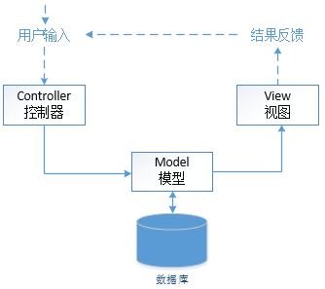
多学一招：MVC设计模式
MVC设计模式的框架如下图所示。

Slide 47
过渡页
01 tkinter概述
02 tkinter组件概述
03 基础组件介绍
04 几何布局管理器
05 事件处理
06 菜单

Slide 48
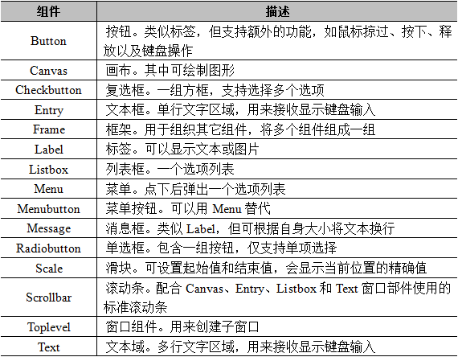
tkinter核心组件
tkinter模块提供了许多组件，其中最核心的15个核心组件及其描述如右表所示。

Slide 49
tkinter核心组件
这些核心组件都由其同名类定义，使用类的构造方法可以创建相应的组件对象。这些类的构造方法都有相同的语法格式，以Button为例：
Button(master=None, cnf={}, **kw)
master -- 用于指定该组件对象所属的组件，即指定其父组件。
cnf -- 一个字典,以“键=值”的形式设置组件对象的属性，属性之间以逗号分隔。

Slide 50
组件的通用属性
组件大小
组件的大小默认由组件的内容决定，但开发人员可通过组件的width和height属性设置组件的尺寸。

Slide 51
组件的通用属性
组件颜色
程序中通常使用十六进制数字表示颜色，例如“#FFF”表示白色、“#FFFF00”表示黄色、“#00FFFF”表示青色。

Slide 52
组件的通用属性
组件字体
组件的字体通过属性font设置，该属性是一个三元组，组内元素依次为表示字体名称的字符串、表示字体大小的数字和表示字体附加信息（如样式）的字符串。
font=('italic', 12, 'italic underline')

Slide 53
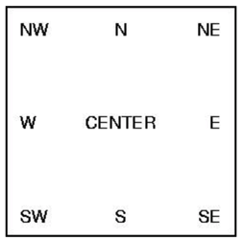
组件的通用属性
锚点
锚点是用来定义组件中文本相对位置的参考点，组件的anchor属性用于设置锚点，即设置组件的停靠位置。

Slide 54
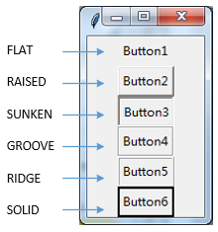
组件的通用属性
组件样式
组件的样式指其立体表现形式，通过relief属性设置，该属性的取值为常量，常用取值有FLAT、RAISED、SUNKEN、GROOVE、RIDGE和SOLID。
button_one = Button(root, text ="Button1", relief=FLAT)
button_two = Button(root, text ="Button2", relief=RAISED)
button_three = Button(root,text ="Button3", relief=SUNKEN)
button_four = Button(root,text ="Button4", relief=GROOVE)
button_five = Button(root, text ="Button5", relief=RIDGE)
button_six = Button(root, text ="Button6", relief=SOLID)

Slide 55
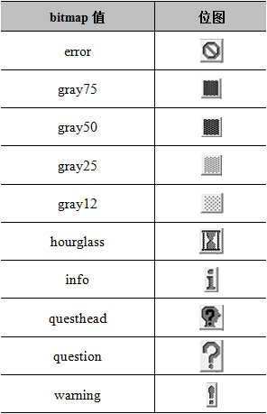
组件的通用属性
位图
tkinter内置了一些位图，通过bitmap属性可以在组件中显示位图。bitmap属性取值及该值对应的位图如右表所示。

Slide 56
组件的通用属性
tkinter模块支持以下三种方式设置组件属性：
button = Button(top, text="clock")
button["text"] = "unclock"
button.config(text="unclock", relief=FLAT)

Slide 57
控件属性和事件响应概述
有的控件必须和一个变量相关联，取变量值或设置变量值，就是取或设置该控件的属性
s = tk.StringVar()
s.set("sin(x)")
tk.Entry(win,textvariable = s)
print(s.get())

Slide 58
控件属性和事件响应概述
创建有些控件时，可以用command参数指定控件的事件响应函数
tk.Button(win,text="显示函数图",command = myfunc) #myfunc是函数名
chk1=Button(win,text="显示函数图",command = lambda:print("hello"))
可以用控件的bind函数指定事件响应函数(后面再讲）
lb = tk.Label(win,text="something")
lb.bind("<ButtonPress-1>",mouse_down) #鼠标左键按下事件

Slide 59
command事件处理方式
程序对事件的处理通常在函数或方法中实现，简单的事件可通过组件的command选项绑定，当有事件产生时，相应组件command选项绑定的函数或方法就会被触发。
bt = Button(root,text='更改',command =lambda:change(lb))

Slide 60
command事件处理方式
任务：完成一个程序实现求半径为r的圆的面积。r由用户输入，结果显示在标签中。

Slide 61


command事件处理方式
示例：
def change(label):
label['text'] = 'hello world‘
root = Tk()
lb = Label(root,text='事件处理示例')
bt = Button(root,text='更改',command =lambda:change(lb))

Slide 62
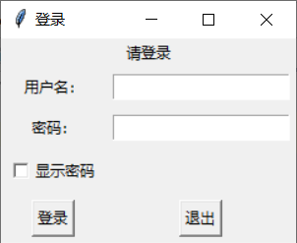
基本的控件属性和事件响应示例
lbHint
etUsername
etPassword
cbPassword
btQuit
btLogin

Slide 63
基本的控件属性和事件响应示例
import tkinter as tk
def btLogin_click(): #登录按钮的事件响应函数，点击该按钮时被调用
if username.get()=="pku" and password.get()=="123": #正确的用户名和密码
lbHint["text"] = "登录成功!" #修改lbHint的文字
lbHint["fg"] = "black" #文字变成黑色，"fg"表示前景色,"bg"表示背景色
else:
username.set("") #将用户名输入框清空
password.set("") #将密码输入框清空
lbHint["fg"] = "red" #文字变成红色
lbHint["text"] = "用户名密码错误，请重新输入!"
def cbPassword_click(): #"显示密码"单选框的事件响应函数，点击该单选框时被调用
if showPassword.get():#showPassword是和cbPassword绑定的tkinter布尔变量
etPassword["show"] = "" #使得密码输入框能正常显示密码。Entry有show属性
else:
etPassword["show"] = "*"
win = tk.Tk()
win.title("登录")

Slide 64
基本的控件属性和事件响应示例
username,password = tk.StringVar(),tk.StringVar()
#两个字符串类型变量，分别用于关联用户名输入框和密码输入框
showPassword = tk.BooleanVar() #用于关联“显示密码”单选框
showPassword.set(False) #使得cbPassowrd开始就是选中状态
lbHint = tk.Label(win,text = "请登录")
lbHint.grid(row=0,column=0,columnspan=2)
lbUsername = tk.Label(win,text="用户名：")
lbUsername.grid(row=1,column=0,padx=5,pady=5)
lbPassword = tk.Label(win,text="密码：")
lbPassword.grid(row=2,column=0,padx=5,pady=5)
etUsername = tk.Entry(win,textvariable = username)
#输入框etUsername和变量username关联
etUsername.grid(row=1,column = 1,padx=5,pady=5)
etPassword = tk.Entry(win,textvariable = password,show="*")
#Entry的属性show="*"表示该输入框不论内容是啥，只显示'*'字符，为""则正常显示
etPassword.grid(row=2,column = 1,padx=5,pady=5)
cbPassword = tk.Checkbutton(win,text="显示密码",

Slide 65
基本的控件属性和事件响应示例
variable=showPassword,command=cbPassword_click)
#cbPassword关联变量showPassword，其事件响应函数是cbPassword_click，即点击它时#会调用 cbPassword_click()
cbPassword.grid(row=3,column = 0,padx=5,pady=5)
btLogin = tk.Button(win,text="登录",command=btLogin_click)
#点击btLogin按钮会执行btLogin_click()
btLogin.grid(row=4,column=0,pady=5)
btQuit = tk.Button(win,text="退出",command=win.quit)
#点击btQuit会执行win.quit()，win.quit()导致窗口关闭，于是整个程序结束
btQuit.grid(row=4,column=1,pady=5)
win.mainloop()

Slide 66
过渡页
01 tkinter概述
02 tkinter组件概述
03 基础组件介绍
04 几何布局管理器
05 事件处理
06 菜单

Slide 67
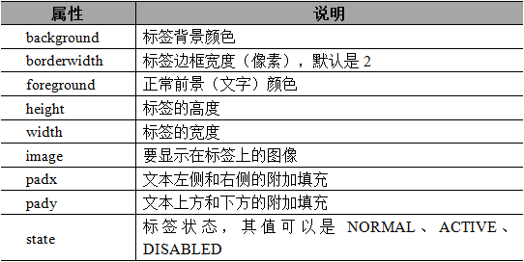
标签Label
Label组件用于显示信息，它的常用属性及说明如下表所示。

Slide 68
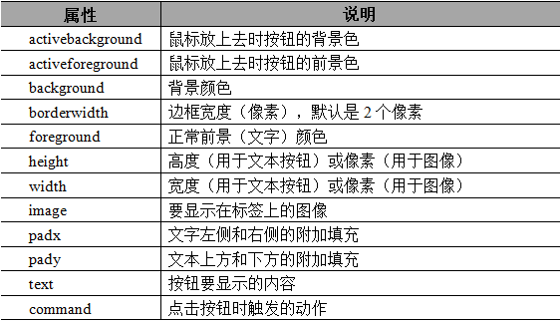
按钮Button
Button组件可展示文本或图片并与用户交互，使用Button类的构造方法Button()可创建按钮对象，该方法cnf参数的常用属性及其说明如下表所示。

Slide 69


按钮Button
Button组件在被创建时可使用command属性设置回调函数与按钮绑定，如此若用户对按钮进行操作，相应操作将被启动。
root = Tk()
def callback():
print('学Python，来黑马程序员')
button = Button(root,text='人生苦短，我用Python',command=callback)

Slide 70
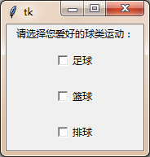
复选框Checkbutton
使用构造方法Checkbutton()可以创建复选框组件Checkbutton，复选框组件中包含多个选项，支持多选。

Slide 71
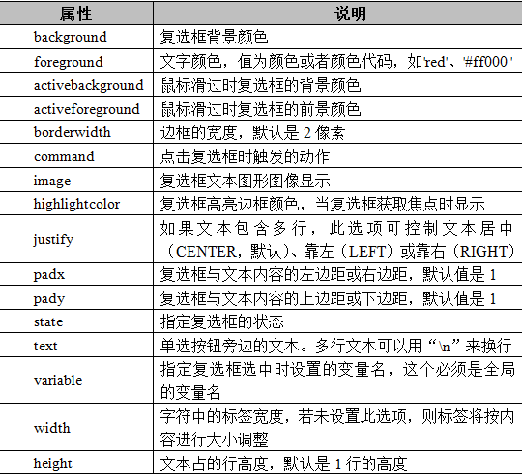
复选框Checkbutton
Checkbutton的常用选项如下表所示。

Slide 72
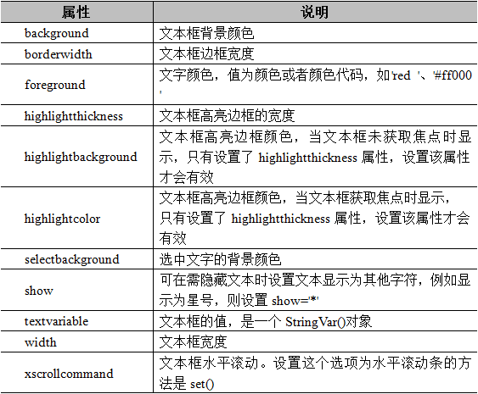
文本框Entry
Entry用于接收单行文本信息，使用Entry类的构造方法Entry()可创建文本框对象。Entry组件的常用属性及说明如下表所示。

Slide 73
文本框Entry
Entry组件只有width属性，没有height属性。

Slide 74


文本框Entry
Label和Entry组件常被用于搭建登录界面的身份认证部分，示例代码如下：
label_usname = Label(frame_usname,text='用户名：')
label_usname.pack(side=LEFT)
entry_usname = Entry(frame_usname,bd=5)
entry_usname.pack(side=RIGHT)
label_passwd = Label(frame_passwd,text='密 码：')
label_passwd.pack(side=LEFT)
entry_passwd = Entry(frame_passwd,bd=5,show='*')
entry_passwd.pack(side=RIGHT)

Slide 75
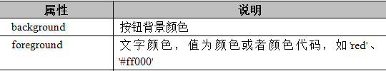
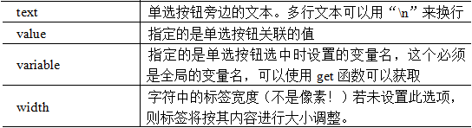
单选按钮Radiobutton
Radiobutton为单选按钮，该组件包含一组选项，仅支持单选。Radiobutton的常用属性及说明如下表所示。

Slide 76
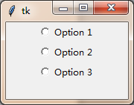
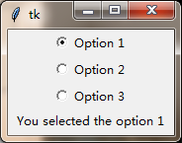
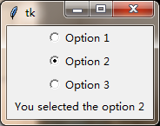
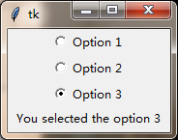
单选按钮Radiobutton
示例：
def sel():
selection = "You selected the option " + str(var.get())
label.config(text=selection) radio_button_one = Radiobutton(root, text="Option 1", variable=var,
value=1, command=sel) radio_button_two = Radiobutton(root, text="Option 2", variable=var,
value=2, command=sel) radio_button_three = Radiobutton(root, text="Option 3", variable=var,
value=3, command=sel)

Slide 77
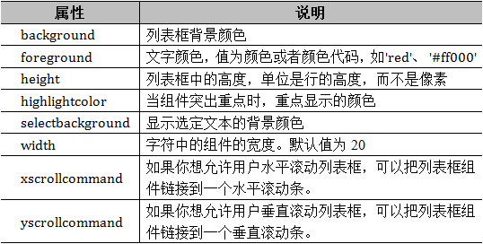
列表框List
List组件用于显示一个项目列表，使用构造方法List()可以创建列表框组件。List组件的常用属性及其说明如下表所示。

Slide 78
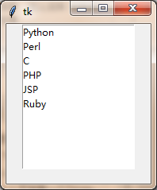
列表框List
示例：
list_box = Listbox(top)
list_box.insert(1, "Python")
list_box.insert(2, "Perl")
list_box.insert(3, "C")
list_box.insert(4, "PHP")
list_box.insert(5, "JSP")
list_box.insert(6, "Ruby")

Slide 79
文本域Text
Text组件用于显示和处理多行文本，也常被用作简单的文本编辑器和网页浏览器。使用Text类的构造方法Text()可创建多行文本框对象。

Slide 80
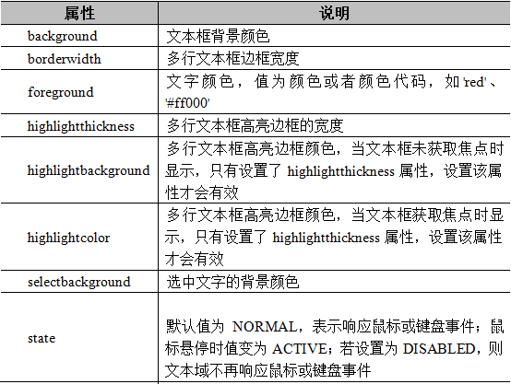
文本域Text
Text组件的常用属性及说明如下表所示。

Slide 81
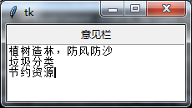
文本域Text
示例：
from tkinter import *
root = Tk()
label = Label(root, text='意见栏')
label.pack()
text = Text(root, width=30, height=5)
text.pack()
root.mainloop()

Slide 82
过渡页
01 tkinter概述
02 tkinter组件概述
03 基础组件介绍
04 几何布局管理器
05 事件处理
06 菜单

Slide 83
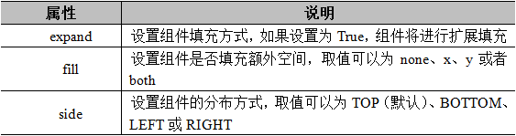
pack布局管理器
pack()方法可接收参数，以调整组件的布局属性。pack()方法常用的布局属性如下：

Slide 84
pack布局管理器
示例：
button_one = Button(text='按钮1')
button_one.pack(side=LEFT)
button_two = Button(text='按钮2')
button_two.pack(side=RIGHT)
button_three = Button(text='按钮3')
button_three.pack(side=TOP)
button_four = Button(text='按钮4')
button_four.pack(side=BOTTOM)

Slide 85

grid布局管理器
grid布局管理器将父组件分割成一个二维表格，子组件放置在由行/列确定的单元格中，可以跨越多行/列；grid布局管理器中的列宽由本列中最宽的单元格确定。

Slide 86
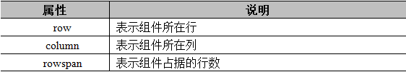
grid布局管理器
使用组件属性的grid()方法可以实现grid布局，该方法具有以下属性：

Slide 87

grid布局管理器
示例：
Label(root, text="First").grid(row=0)
Label(root, text="Second").grid(row=1)
entry_one = Entry(root)
entry_two = Entry(root)
button = Button(root, text='计算', height=2)
button.grid(row=0, column=2, rowspan=2)
entry_one.grid(row=0, column=1)
entry_two.grid(row=1, column=1)

Slide 88
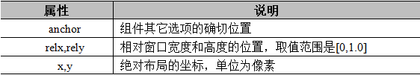
place布局管理器
place布局管理器可以将组件放在一个特定位置，它分为绝对布局和相对布局，与pack和grid相比，place更加灵活。通过组件的plcae()方法可以实现place布局管理，该方法的常用属性如下：

Slide 89
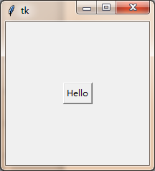
place布局管理器
示例：
def hello_call_back():
showinfo( "Hello Python", "Hello World")
button = Button(root, text="Hello", command=hello_call_back)
button.pack()
button.place(relx=0.5, rely=0.5, anchor=CENTER)

Slide 90
过渡页
01 tkinter概述
02 tkinter组件概述
03 基础组件介绍
04 几何布局管理器
05 事件处理
06 菜单

Slide 91
command事件处理方式
tkinter中将用户操作称为事件，例如单击鼠标、移动鼠标、通过键盘输入数据等。若希望应用可以根据不同的操作执行不同的功能，就需要在程序中对事件进行处理。
command
bind

Slide 92
command事件处理方式
程序对事件的处理通常在函数或方法中实现，简单的事件可通过组件的command选项绑定，当有事件产生时，相应组件command选项绑定的函数或方法就会被触发。
bt = Button(root,text='更改',command =lambda:change(lb))

Slide 93
command事件处理方式
示例：
def change(label):
label['text'] = 'hello world‘
root = Tk()
lb = Label(root,text='事件处理示例')
bt = Button(root,text='更改',command =lambda:change(lb))

Slide 94
bind事件处理方式
tkinter提供了更加灵活的事件处理方式——bind绑定事件，此种方式通过组件的bind()方法实现，该方法的语法格式如下：
bind(event, handler)
若组件通过bind()方法绑定了某个事件，该事件发生后程序将调用handler处理事件。

Slide 95
bind事件处理方式
tkinter中的事件使用字符串描述，其基本格式如下：
<modifier-type-detail>
type -- 事件的关键部分，用于描述事件的种类。
modifer -- 事件的修饰部分，如单击、双击等。
detail -- 事件的详情，如鼠标左键、滚轮等。

Slide 96
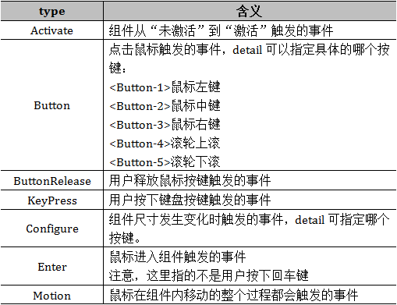
bind事件处理方式
事件字符串type与detail的取值如下表所示。

Slide 97
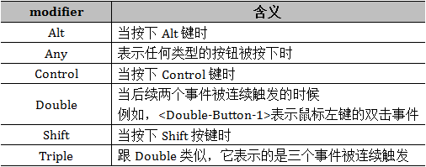
bind事件处理方式
事件字符串modifer的取值如下表所示。

Slide 98
bind事件处理方式
下面罗列一些tkinter事件中常用的组合键：
<Any-Key-x>：任何一个按键+x
<Alt-Key-x>：Alt+x
<Control-Key-x> ：Control+x
<Shift-Key-x> ：Shift+x
<Alt-Button-1>： Alt+鼠标左键
<Control-Button-1> ：Control+鼠标左键
<Shift-Button-1> ：Shift+鼠标左键

Slide 99
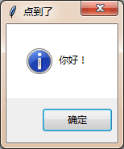
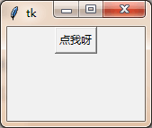
bind事件处理方式
示例：
from tkinter import *
from tkinter.messagebox import *
def handler(event):
showinfo("点到了",'你好！')
root = Tk()
button = Button(root, text='点我呀')
button.bind('<Button-1>', handler)
button.pack()

Slide 100
bind事件处理方式
tkinter还允许将事件绑定在类上，如此这个类的任何一个实例都会触发事件。
widget.bind_class('widget', event, handler)

Slide 101
bind事件处理方式
如果希望将一个事件绑定在程序的所有组件上，那么可以调用bind_all()函数。
widget.bind_all('widget', event, handler)

Slide 102
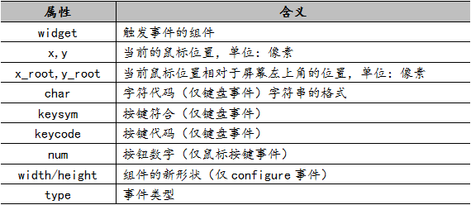
多学一招：事件对象及属性
事件对象是一个标准的Python对象，拥有大量的属性去描述事件。事件对象的常用属性如下表所示。

Slide 103
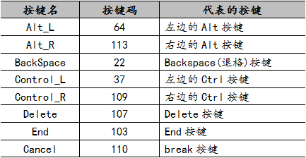
多学一招：事件对象及属性
当事件为<Key>、<KeyPress>、<KeyRelease>时，detail可以通过设定具体的按键名(keysym)来筛选。

Slide 104
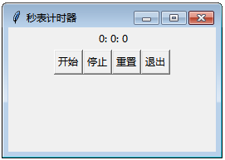
实例1：秒表计时器
如下图所示为一个简易秒表计时器，该计时器包含时间显示和4个功能按钮：开始、停止、重置、退出。

Slide 105
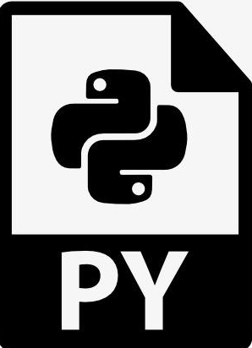
实例1：秒表计时器
本案例要求使用tkinter，实现如图所示的秒表计时器。

Slide 106
过渡页
01 tkinter概述
02 tkinter组件概述
03 基础组件介绍
04 几何布局管理器
05 事件处理
06 菜单

Slide 107
顶级菜单
顶级菜单是图形窗口中最基础的菜单，此种菜单一般包含多个选项，并固定显示于窗口顶部。
Python使用tkinter模块中Menu类的Menu()方法创建顶级菜单对象，使用菜单对象的add_command()方法为其添加选项，并使用窗口组件的menu属性将菜单添加到窗口。

Slide 108
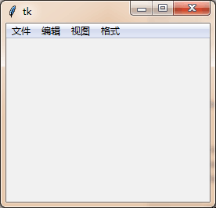
顶级菜单
示例：
root = Tk()
menu = Menu(root)
def callback():
print('this is menu')
for item in ['文件','编辑','视图','格式']:
menu.add_command(label=item,
command=callback)
root['menu'] = menu

Slide 109
下拉菜单
顶级菜单的每个选项可以拥有子菜单，使用菜单对象的add_cascade()方法，可以将一个菜单与另一个菜单的选项级联，为菜单的选项创建子菜单（也称为下拉菜单）。
menu.add_cascade(label='文件', menu=fmenu)

Slide 110
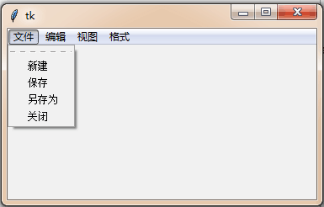
下拉菜单
示例：
root = Tk()
menu = Menu(root)
fmenu = Menu(menu)
for item in ['新建', '保存', '另存为', '关闭']:
fmenu.add_command(label=item) menu.add_cascade(label='文件', menu=fmenu) root['menu'] = menu
root.mainloop()

Slide 111
弹出菜单
若将菜单与鼠标右键绑定，那么这个菜单就是在鼠标右击时才显示的弹出菜单。
创建弹出菜单的方式与创建顶级菜单、下拉菜单的方式相同，区别在于弹出菜单通过post()方法与鼠标右键绑定。

Slide 112
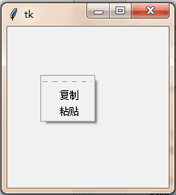
弹出菜单
示例：
root = Tk()
menu = Menu(root)
for item in ['复制', '粘贴']:
menu.add_command(label=item)
def pop(event):
menu.post(event.x_root, event.y_root)
root.bind('<Button-3>', pop)
root.mainloop()

Slide 113

实例2：电子计算器
随着智能设备的发展，计算器从一个独立的机器成为了电子设备中的一个附加功能，一个常规的电子计算器如下图所示。

Slide 114
实例2：电子计算器
本实例要求使用tkinter实现如图所示的电子计算器。

Slide 115
过渡页
07 消息对话框（messagebox）
08 实例3：用户登录

Slide 116

消息对话框（messagebox）
messagebox是tkinter的一个子模块，它用来显示文本信息、提供警告信息或错误信息。

Slide 117
消息对话框（messagebox）
使用以上消息框的同名方法可以创建相应消息框，这些消息框方法有相同的语法格式：
messagebox.FunctionName(title, message [, options])
title -- 指定消息对话框的标题。
message -- 消息框的文本消息。
options -- 可以调整外观的选项。

Slide 118

消息对话框（messagebox）
示例：
top = Tk()
def hello():
showinfo("Say Hello", "Hello World")
button = Button(top, text="Say Hello", command=hello)
button.pack()
top.mainloop()

Slide 119
过渡页
07 消息对话框（messagebox）
08 实例3：用户登录

Slide 120

实例3：用户登录
某图书管理系统的登录窗口如下图所示。

Slide 121

实例3：用户登录
当用户输入正确的登录信息，点击“登录”按钮后，程序会弹出一个欢迎用户的对话框。

Slide 122

实例3：用户登录
用户点击“注册”按钮后，会弹出注册用户的窗口。

Slide 123

实例3：用户登录
用户填写完个人信息后，点击“确认注册”按钮，会记录用户的信息，并弹出“注册成功”对话框。

Slide 124
实例3：用户登录
本实例要求使用tkinter，实现包含以上所示登录功能与注册功能的图形窗口。

Slide 125
本章小结
本章对Python中用于搭建图形用户界面的tkinter模块的相关知识进行了讲解，包括如何利用tkinter构建简单GUI、tkinter组件通用属性、tkinter基础组件、几何布局管理器、事件处理方式、菜单以及消息对话框。
通过本章的学习，希望读者能够掌握tkinter模块的基础知识，并能熟练利用tkinter搭建图形用户界面。

